Slide 1
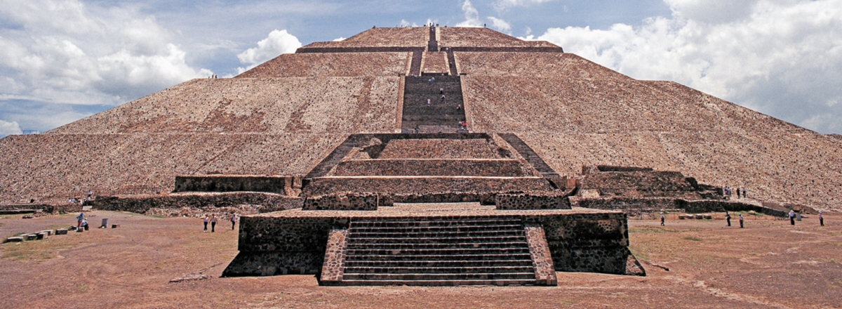
“La escala de nuestras raíces”
Si conoces tu pasado, entonces proyectarás mejor tu futuro
Colegio: Or Hajayim
Clave: 7349
Equipo: 3
1

Slide 2
Ciclo escolar 2019-2020
septiembre- noviembre 2019
Integrantes del Equipo:
Alejandro Villegas Vicencio Matemáticas II
Julio César Mundo Carrillo Inglés
Rocío de Monserrat Barrera Tapia TLRIID III
2

Slide 3
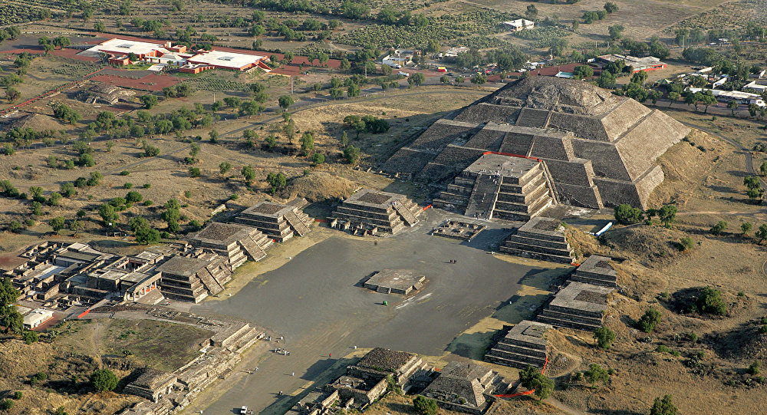
Ciclo escolar 2019-2020
septiembre-noviembre 2019
3

Slide 4
La escala de “Nuestras raíces”
Si conoces tu pasado, entonces proyectarás mejor tu futuro
Dar explicación de algo | Resolver un problema | Hacer más eficiente algo | Mejorar algo | Inventar, diseñar o crear algo nuevo
 | Los alumnos integrarán los conceptos de semejanza de triángulos en la medición de la pirámide del Sol del sitio de Teotihuacán y reproducirán un modelo a escala de la misma, utilizando los conceptos de proporciones. La información la vertirán en un folleto informativo bilingüe y en un artículo Editorial que se publicará en una Página Web que incluirá un podcast
4

Slide 5
Índice
5a | Producto 1. C.A.I.A.C. Conclusiones Generales. Interdisciplinariedad. | 1
 | Producto 3. Fotografías de la sesión | 3
5b | Producto 2. Fotografía de Organizador gráfico | 4
5c | Introducción o justificación. Descripción del proyecto | 5
5d | Objetivo general del proyecto | 6
 | Objetivo o propósitos a alcanzar, de cada asignatura involucrada. | 7
5e | Pregunta/s generadora/s, pregunta/s guía, problema/s a abordar, asunto a resolver o a probar, propuesta, etcétera, del proyecto a realizar. | 8
5f | Contenido. Temas y productos propuestos. | 9
5g | Planeación General | 11
5

Slide 6
Índice
 | Planeación día a día. | 18
 | Seguimiento | 19
 | Evaluación | 19
 | Autoevaluación y Coevaluación | 19
5h | Reflexión. Grupo interdisciplinario. | 22
5i | 4. Organizador gráfico. Preguntas esenciales | 23
 | 5. Organizador gráfico. Proceso de Indagación. | 24
5f | 6. e) A.M.E. general.
5g | 7. g) E.I.P. Resumen
 | 8. h) E.I.P. Elaboración de Proyecto.
 | 9. Fotografías de la sesión tomadas por la persona asignada para tal fin. Señalar que pertenecen a la 2a. R.T
 | 10. Evaluación. Tipos, herramientas y de Aprendizaje.
5i

Slide 7
Índice
 | 11. Evaluación. Formatos. Prerrequisitos
 | 12. Evaluación. Formatos. Grupo Heterogéneo
 | 13. Lista de pasos para realizar una infografía digital.
 | 14. Modelo a escala y folleto bilingüe
 | 15. Reflexiones personales
5ii

Slide 8
CUADRO DE ANÁLISIS DE LA INTERDISCIPLINARIEDAD y APRENDIZAJE COOPERATIVO CONCLUSIONES GENERALES
La Interdisciplinariedad
1. ¿Qué es? | La interdisciplinariedad significa simplemente la intervención de dos o más disciplinas en un proyecto, especificando ell tipo de vínculos establecido. A modo de ejemplo, es posible concebir el establecimiento de relaciones entre la historia, la geografía y la economía como partes que integran la disciplina escolar de las ciencias humanas. La interdisciplinariedad, en sentido amplio. se utilizada como una expresión para referirse a todas las formas de vínculos que pueden establecerse entre las disciplinas.
2. ¿Qué características tiene ? | Una característica es la superación disciplinaria que conduce a una unidad de la ciencia basada en un conjunto de principios, conceptos, métodos y objetivos unificadores que actúan a nivel meta-científico (más allá). Tiene la característica de considerar otros saberes, como los científicos y los disciplinarios (saberes experienciales, conocimientos de sentido común, conocimiento de la alteridad, etc.), que los practicantes incorporan en sus prácticas cotidianas y que caracterizan las prácticas profesionales
3. ¿Por qué es importante en la educación? | Porque fomenta el trabajo colaborativo , la toma de decisiones, la resolución de problemas, fomenta las relaciones interpersonales e intrapersonales. Los integrantes practican la responsabilidad y la solidaridad. Se vuelven ávidos de conocimiento
4. ¿Cómo motivar a los alumnos para el trabajo interdisciplinario? | Trabajando con ellos, motivando el interés por encontrar las relaciones entre las materias que estudian. , Ayudándonos a encontrarle sentido a lo que vemos como un todo y no como partes separadas. Relacionando lo visto en las aulas con temas de la actualidad.
5a. Producto 1

Slide 9
5. ¿Cuáles son los prerrequisitos materiales, organizacionales y personales para la planeación del trabajo interdisciplinario? | Un tema eje Una red de temas que se vinculen con el tema eje Maestros. alumnos y grados involucrados Una planeación interdisciplinaria Organización de equipos, Diseño del proyecto Planeación Organizadores gráficos
6. ¿Qué papel juega la planeación en el trabajo interdisciplinario y qué características debe tener? | Juega un papel primordial, ya que la planeación de un proyecto se debe planear en fases en la cuales haya indagación de los temas, desarrollo y conclusión y evaluación.
El Aprendizaje Cooperativo
1. ¿Qué es? | El trabajo de los estudiantes de forma conjunta para lograr un objetivo en común; desde la resolución de un problema hasta un proyecto. No es lo mismo cooperativo a colaborativo; lo cooperativo apela al trabajo constante en equipo. Sin una de sus partes no puede funcionar el conjunto. “Los estudiantes pueden beneficiarse mutuamente” (Ferreriro y Calderón, 2014)
2. ¿Cuáles son sus características? | El trabajo colaborativo promueve lograr metas comunes en un pequeño equipo de personas, siendo el factor principal la interdependencia positiva. Es un medio que permite la creación de saberes en conjunto y donde la virtualidad se encuentra al servicio de la construcción de conocimiento Algunas ventajas del trabajo colaborativo son: Estimular habilidades personales
5a. Producto 1

Slide 10
 | Disminuir los sentimientos de aislamiento Propiciar la responsabilidad compartida con el grupo a partir de la participación individual En relación al conocimiento: Permite el logro de objetivos mucho más ricos en contenidos. Se comparte información Se interacciona con pares El aporte individual es muy valioso al no permanecer como un agente pasivo que sólo capta información El trabajo colaborativo es una conjunción de varios elementos: Tecnológico (aplicaciones, redes e internet) Desde el punto de vista psicológico (cognitividad) La interacción está mediada por la tecnología digital, siendo uno de sus aspectos más relevantes el grado de sociabilidad y socialización que inducen los ambientes colaborativos en los grupos de usuarios de estas aplicaciones.
3. ¿ Cuáles son sus objetivos? | Es recomendable en aquellas tareas donde las metas de aprendizaje puedan precisarse y exijan el esfuerzo de un grupo para dar una respuesta de calidad. Generar comunidades de aprendizaje. Principio de liderazgo compartido
4. ¿Cuáles son las acciones de planeación y acompañamiento más importantes del profesor, en éste tipo de trabajo? | Trabaja con el principio de la Sona de Desarrollo Próximo (ZDP) de Lev Vigotski y el concepto del andamiaje; el profesor sirve de apoyo y andamio en el proceso educativo de los estudiantes. Para que ellos construyan su propio conocimiento.
5. ¿De qué manera se vinculan el trabajo interdisciplinario, y el aprendizaje cooperativo? | Porque los estudiantes pueden desempeñarse en diversas tareas que requieran la aplicación de sus conocimientos en otras áreas.
5a. Producto 1

Slide 11
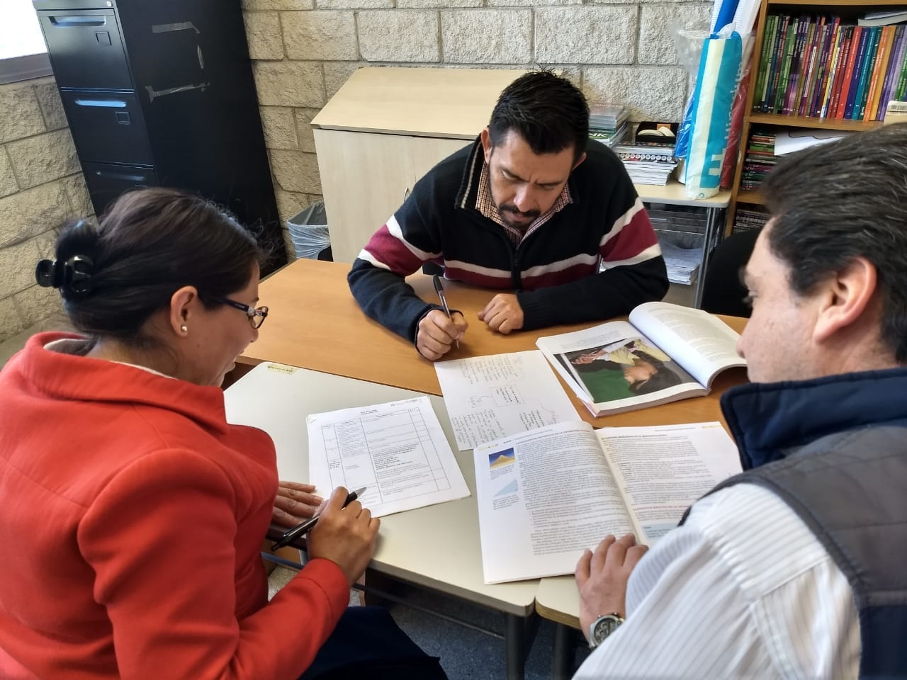
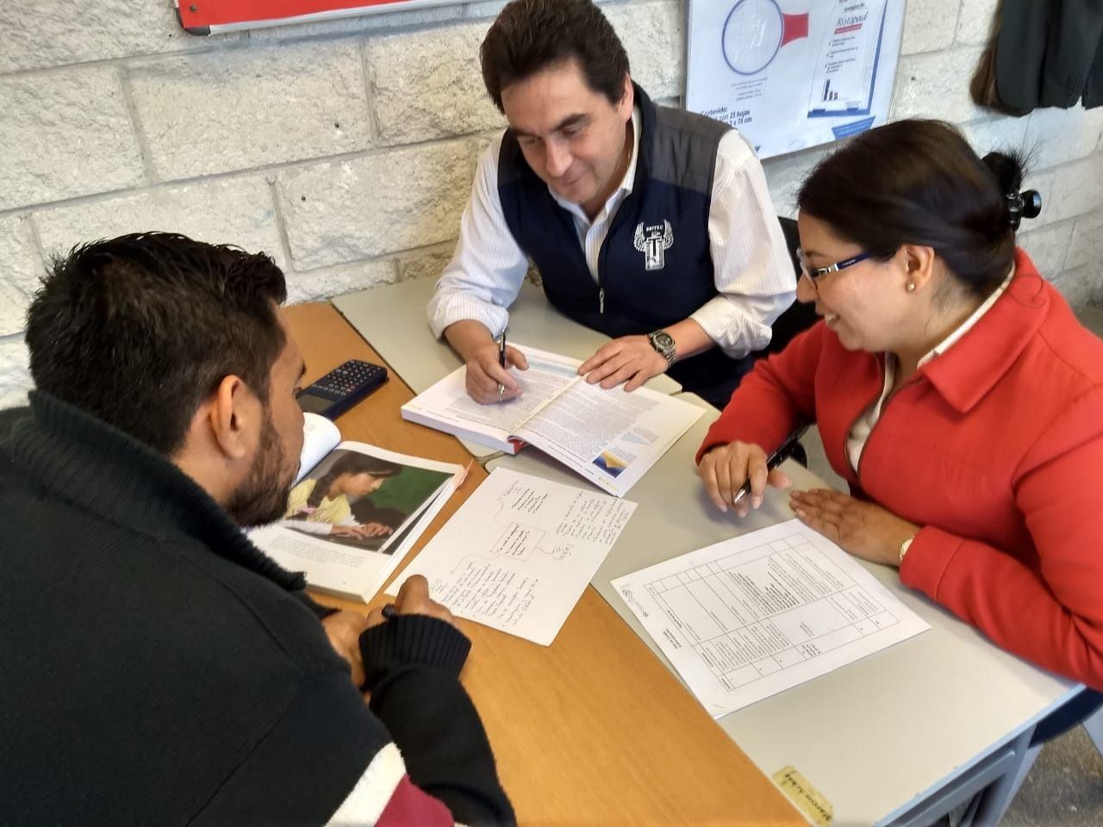
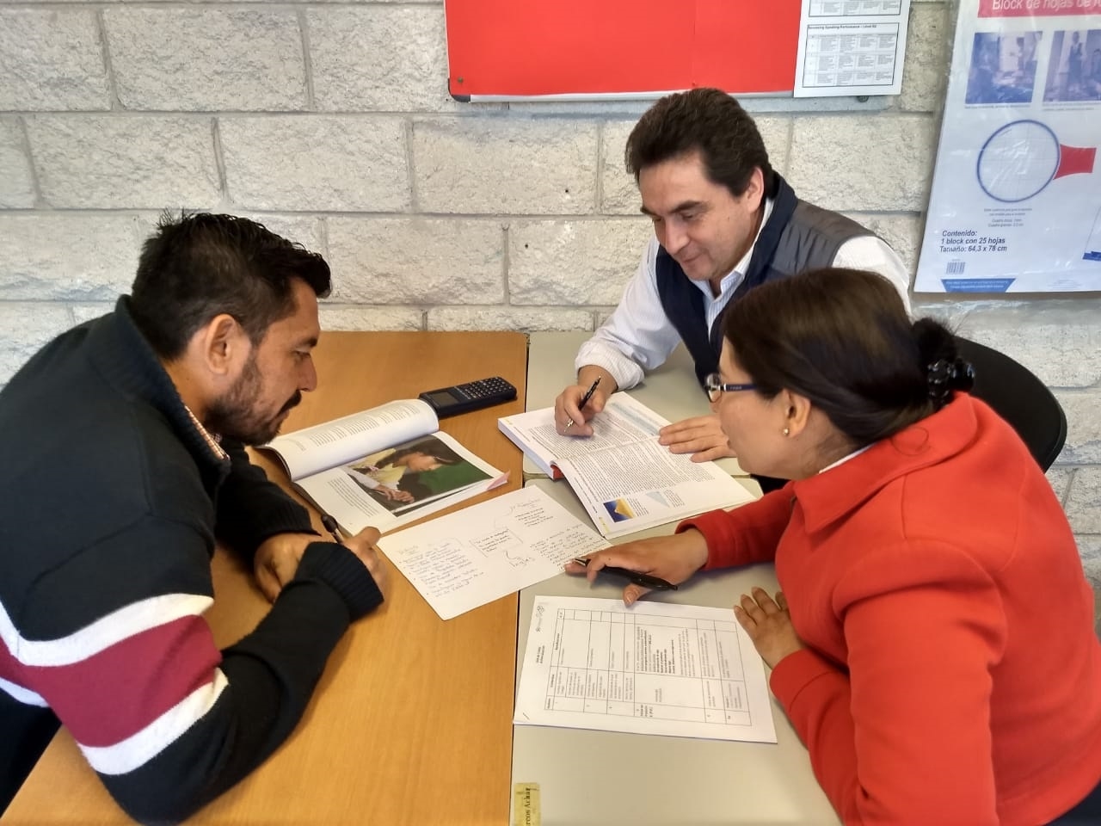
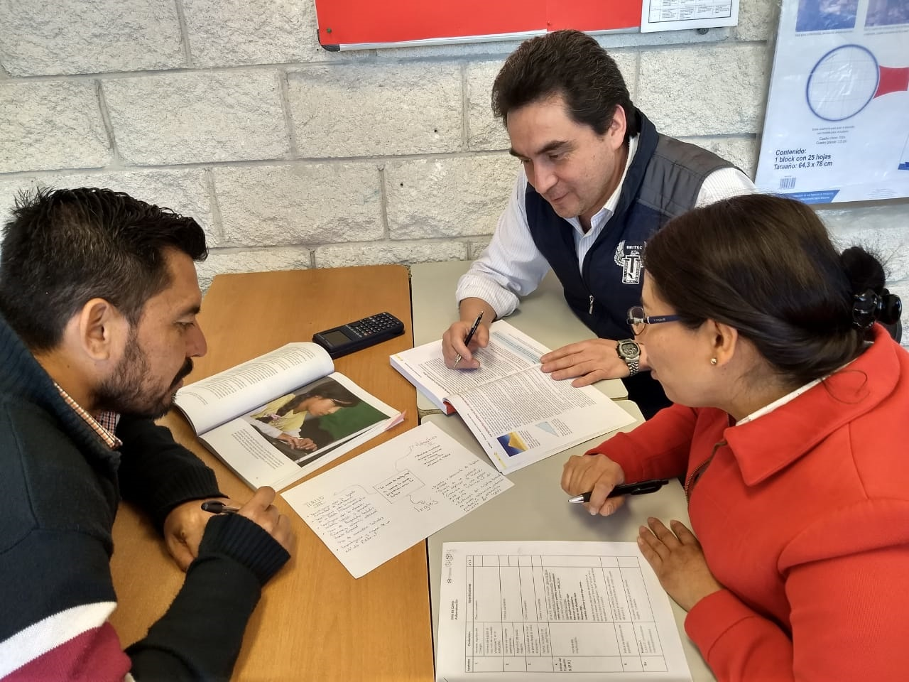
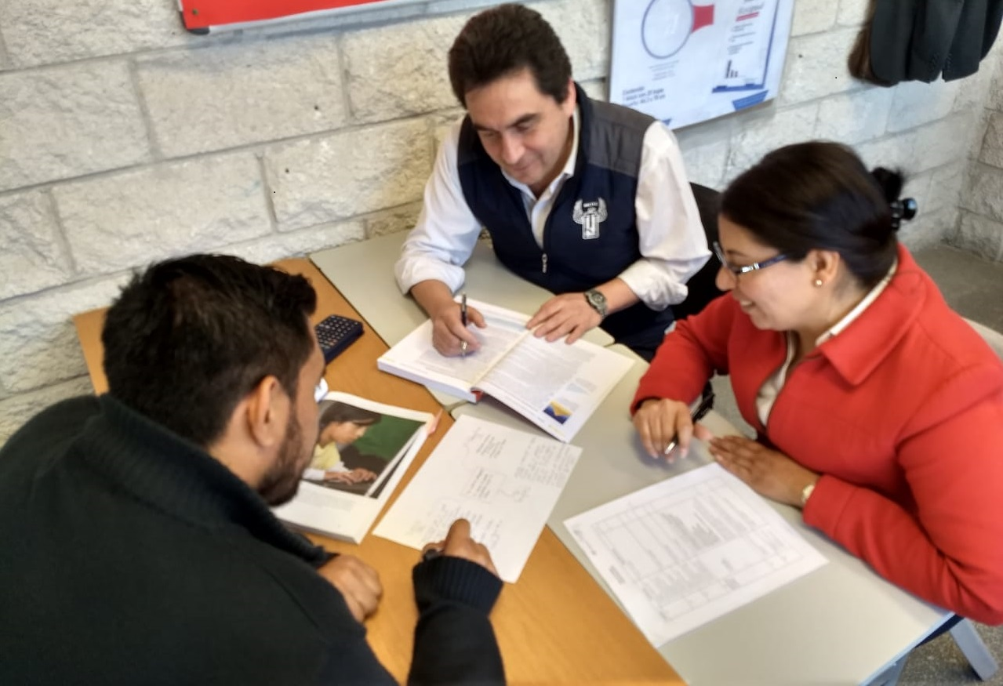
Fotografías de la sesión
5a. Producto 3

Slide 12
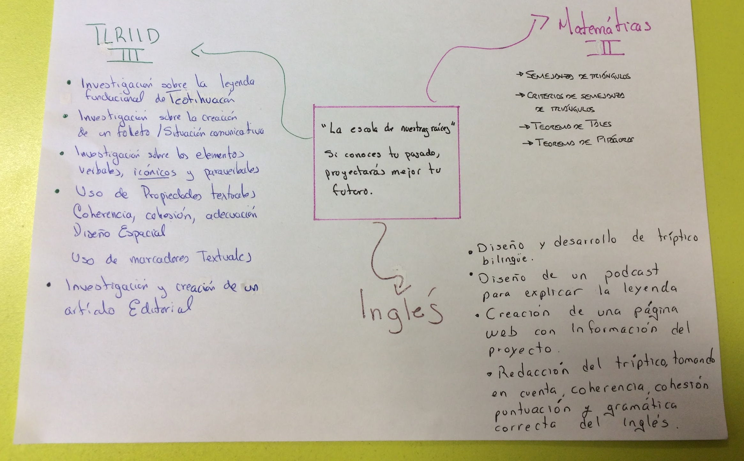
Fotografía. Organizador gráfico
5b. Producto 2

Slide 13
Introducción o justificación. Descripción del proyecto
Los alumnos aplicarán los conceptos de semejanza de triángulos, programa de Matemáticas II, en un caso práctico, a fin de determinar la altura de la Pirámide del Sol en el sitio arqueológico de Teotihuacan, con esta información producirán una maqueta a escala un folleto bilingüe (español-inglés) y un artículo Editorial, también en ambos idiomas. Un podcast y una Página Web en inglés
Esta actividad los identificará con sus raíces prehispánicas y las diferentes formas de aplicar la geometría analítica en una edificación real. A partir de esta etapa los alumnos emplearán las diversas habilidades de comunicación que han adquirido en TLRIID e Inglés, para expresar lo aprendido a través de un folleto bilingüe y un artículo Editorial, en español e inglés. Todo lo anterior se presentará en una página Web que contendrá un podcast con la información
5c

Slide 14
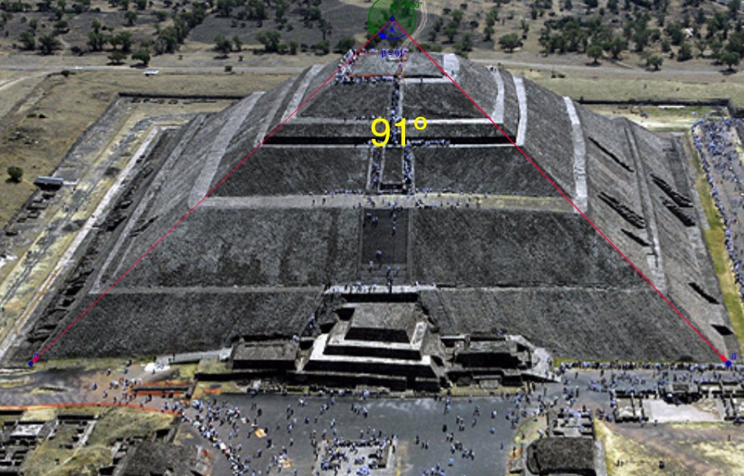
Objetivo general del proyecto
Los alumnos deben informarse sobre las medidas de la base de la Pirámide del Sol, así como de la sombra que proyecta en un momento dado.
Determinado esto emplearán los conceptos de semejanza de triángulos a fin de calcular la altura del edificio.
Los alumnos deberán resolver la siguiente pregunta: ¿Cómo usarías la información obtenida para generar un modelo a escala de la Pirámide del Sol?
Las materias de TLRIID e Inglés serán la que provean los medios de expresión necesarios para la presentar la interpretación personal que los alumnos hagan sobre la actividad. A través de la conformación de un folleto y un artículo Editorial en el que se observen la propiedades textuales, el lenguaje verbal, paraverbal e icónico y, por supuesto, las habilidades de traducción e interpretación de un texto. Todo lo anterior se estructurará y presentará en una página Web, en la que se publicará un podcast con la información.
5c

